Slide 1

Skarga przeciwko rozporządzeniu UE w sprawie opakowań (PPWR)
Ing. Petr Havelka, dyrektor wykonawczy
Czeska Stowarzyszenie Gospodarki Odpadami

Slide 2


Zagraniczne pozwy przeciwko rozporządzeniu PPWR
Do tej pory do Europejskiego Trybunału Sprawiedliwości wpłynęło 8 pozwów przeciwko rozporządzeniu PPWR
Państwa, z których firmy złożyły pozwy przeciwko rozporządzeniu PPWR
Niemcy, Włochy, Francja, Rumunia i Czechy
Firmy, które złożyły pozwy
Ecoplastica, ILIP, Jokey, Saier, Schutz, Dynaplast, Raficon

Slide 3





Strony sporu dotyczącego niezgodności z prawem wybranych części rozporządzenia PPWR
Powodowie:
Czeska Stowarzyszenie Gospodarki Odpadami (ČAOH)
Stowarzyszenie Usług Komunalnych Republiki Czeskiej
OZO Ostrava s.r.o.
Marius Pedersen a.s.
AVE CZ odpadové hospodářství s.r.o.
Pozwani:
Komisja Europejska + późniejsze uzupełnienie pozwanych o
Parlament Europejski i
Radę Europejską
Data wniesienia: 21.03.2025
Wniesiona do Europejskiego Trybunału Sprawiedliwości (ETS lub SDEU)

Slide 4
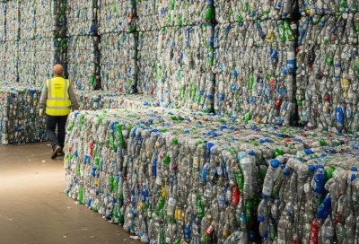
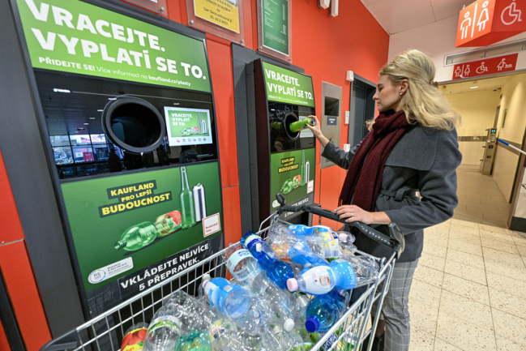
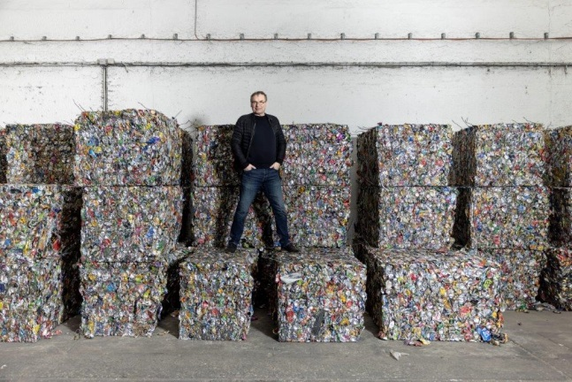
Istotą pozwu są wybrane fragmenty rozporządzenia w sprawie opakowań i odpadów opakowaniowych (PPWR).
O jakie rozporządzenie chodzi?
Rozporządzenie Parlamentu Europejskiego i Rady w sprawie opakowań i odpadów opakowaniowych (PPWR), przyjęte 16 grudnia 2024 r. pod numerem (UE) 2025/40.
Zastępuje dyrektywę w sprawie opakowań nr 94/62/WE.
Kluczowa nowość: obowiązek wprowadzenia systemu kaucji za plastikowe butelki i metalowe puszki.
Warunek: jeśli państwo członkowskie nie osiągnie w latach 2026–27 co najmniej 80% selektywnej zbiórki.
Dlaczego jest to problem?
Nowe cele w zakresie zbiórki opakowań metalowych:
Dotychczas brak cel legislacyjnych → nagle 80% w ciągu < 12 miesięcy
Rozporządzenie PPWR oznacza praktycznie obowiązek wprowadzenia systemu kaucji – nie respektuje neutralności technologicznej
Zasadnicza zmiana na rynku gospodarki odpadami, znaczne ograniczenie środowiska rynkowego; zakłócenie inwestycji; wymuszone przeniesienie materiałów do wąskiej grupy podmiotów prywatnych

Slide 5
Skutki dla Republiki Czeskiej
Republika Czeska wynegocjowała z Komisją Europejską historyczne wyłączenie zgodnie z dyrektywą w sprawie opakowań, które od 2020 r. jest zapisane w obowiązującej ustawie: do 2029 r. recykling aluminium w wysokości 35%, do 2034 r. 50%, a od 2035 r. 60%.
Krajowe przepisy prawne i inwestycje są dostosowane do tego odstępstwa – rozporządzenie PPWR nie wspomina o odstępstwie ustanowionym prawnie i wyznacza cele sprzeczne z tym odstępstwem.
Depozyt za butelki PET i puszki pozbawia gminy i firmy najcenniejszego surowca, pozostawiając im surowiec resztkowy o niższej lub ujemnej wartości.
Uszkodzenie inwestycji w zbiórkę, gminne systemy sortowania i linie sortujące (przykład – Ostrawa straty około 25 mln CZK rocznie, Brno straty 40 mln CZK rocznie).
Nowe rozporządzenie narusza zasadę pomocniczości – UE ustanawia terminowe, jedyne możliwe rozwiązania, nawet w sprawach, które zazwyczaj należą do kompetencji poszczególnych państw.

Slide 6

Argumenty powodów + cel pozwu
Trzy główne obszary argumentacji:
Dyskryminacja – preferencyjne traktowanie producentów napojów, utrata towarów i inwestycji dla gmin, miast, firm zajmujących się gospodarką odpadami i innych firm recyklingowych.
Retroaktywność – wymóg „od 0 do 80%” w ciągu 12 miesięcy – celowo ustalono niemożliwy do spełnienia termin, aby powszechnie wymusić wprowadzenie kaucji
Nieproporcjonalność i pomocniczość – narzucenie jednego rozwiązania technologicznego (kaucja) – sprzeczne z zasadą neutralności technologicznej; Czechy są w stanie samodzielnie rozwiązać kwestię opakowań, nie potrzebujemy do tego rozwiązania narzuconego rozporządzeniem
Cel pozwu
Nieważność spornych części PPWR – w szczególności art. 50 – obowiązkowy system kaucji
Ochrona inwestycji, pewność prawa, sprawiedliwe warunki, ochrona środowiska rynkowego i konkurencji, nieważność retroaktywności, neutralność technologiczna
Prawodawstwo UE nie powinno narzucać „jedynych słusznych rozwiązań”. Powinna umożliwiać konkurencję dobrych rozwiązań w środowisku rynkowym i konkurencji – nic z tego nie zapewnia system zaliczek.

Slide 7
Czy system zaliczek jest korzystny dla obywateli Czech i czy jest potrzebny?
W ciągu ostatnich czterech lat rządowi nie udało się uzyskać zgody Izby Reprezentantów na wprowadzenie obowiązkowego zaliczkowania w Czechach, mimo że minister środowiska bardzo mocno się za tym opowiadał.
Obowiązkowe zaliczki nie zostały wprowadzone we Francji, Włoszech, Belgii, Czechach, Hiszpanii, a na razie również w Grecji (gdzie są w trakcie przygotowań).
Jakie alternatywy dla systemu kaucji istnieją w Czechach?
W Czechach na 10 milionów mieszkańców przypada ponad 1 000 000 pojemników do zbiórki odpadów. Pojemników na butelki PET i puszki jest ponad 500 000. System kaucji zakładał tylko 11 000 punktów zbiórki. System w Czechach jest więc dla obywateli 45 razy bliższy.
Już w 2019 r. Ministerstwo Środowiska podało, że w Czechach zbieranych jest 81% butelek PET, obecnie zgłaszany poziom zbiórki wynosi około 74–76%; liczba ta spadła po zapewnieniu większego wpływu producentów napojów w kierownictwie AOS EKOKOM
Od 2030 r. – w Czechach zakaz składowania odpadów; wszystkie metale będą trafiać albo do linii sortujących (gdzie zostaną posortowane), albo do spalarni (gdzie zostaną posortowane).
Jakie będą skutki finansowe dla obywateli i gmin?
W samym tylko obszarze logistyki system kaucji jest 7 razy droższy niż obecny system zbiórki odpadów przez gminy, wykorzystujący synergię zbiórki wszystkich odpadów.
Dla Czechy szacunkowe koszty inwestycyjne wynoszą 5 mld CZK, a roczne koszty około 3 mld CZK za kaucję za zaledwie około 65 000 ton materiałów
Kaucja w Czechach nie jest korzystna dla obywateli, a Czechy zapewnią wysoki poziom zbiórki i recyklingu obu surowców nawet bez kaucji, jeśli będą miały taką możliwość.
Jeśli już wprowadzać system kaucji, to tylko w przypadku opakowań wielokrotnego użytku. System kaucji za opakowania jednorazowe jest bezsensowny zarówno z ekonomicznego, jak i ekologicznego punktu widzenia.

Slide 8
Dyskusja

Slide 9






















Zrzeszamy
ponad 95 firm członkowskich
Ing. Petr Havelka
dyrektor wykonawczy
www.caoh.cz

